Slide 1
Niveaux d’exposition tolérés
et dosimétrie
Public, patients, personnel

Slide 2
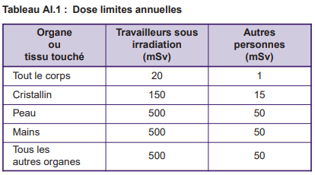
Au Canada
Le Code de sécurité 35 de Santé Canada précise les limites d’équivalent de doses admissibles et classe les individus selon 2 catégories:
  Travailleurs sous irradiation: personnes qui sont, de par leur profession, exposées aux rayons X.
  Le public en général.
Ces doses limites sont fondées sur les recommandations de la CIPR.
Les doses limites pour les travailleurs sous irradiation s’appliquent uniquement à l’irradiation résultant directement de leurs activités professionnelles et n’incluent pas l’exposition au rayonnement provenant d’autres sources (ex. examen médical, rayonnement ambiant).

Slide 3
Travailleurs sous irradiation
Au canada, un travailleur sous irradiation est un travailleur qui est susceptible de recevoir une dose supérieur à 1/20e de la dose limite recommandée pour un travailleur sous irradiation (donc >1 mSv).
  Exemples: technologues en médecine nucléaire ou en radio-oncologie.
L’exposition des travailleurs sous irradiation doit être surveillée à l’aide d’un dosimètre personnel
Selon le Code de sécurité 35, « des dosimètres personnels doivent être portés et stockés conformément aux recommandations du fournisseur des services de dosimétrie. Lorsqu’un tablier de protection est porté, le dosimètre personnel doit être porté sous le tablier. Si des extrémités sont susceptibles d’être exposées à des doses bien plus élevées, il est recommandé de porter des dosimètres supplémentaires à ces extrémités. »

Slide 4
Autres personnes
Le port du dosimètre n’est pas obligatoire mais l’employeur doit prouver qu’aucun travailleur ne peut dépasser 1 mSv/année.
Au lieu de se soumettre à cette démonstration, l’employeur préfère fournir un dosimètre à tous les travailleurs susceptibles d’être irradiés.

Slide 5
Au Québec
Les limites de dose sont différentes de celles au Canada.
Équivalents de doses maximales admissibles (EDMA)
  Correspond aux doses maximales qu’une personne peut recevoir dans une période de temps donnée.
  Sont disponibles à l’annexe 8 du règlement d’application de la loi provinciale (voir extrait du règlement sur moodle).
  Il y a 3 catégories de personnes avec des limites de dose différentes selon ce règlement. Toutes les limites de dose excluent les doses reçues à des fins médicales et paramédicales et les doses d’origine naturelle.
    Personnes de 16 et 17 ans directement affectées à des travaux sous rayons X, les personnes non directement affectées à des travaux sous rayons X et les personnes du public.
    Personnes de 18 ans et plus qui sont directement affectées à des travaux sous rayons X.
    Femmes en âge de procréer directement affectées à des travaux sous rayons X.

Slide 6
Types de personnes
Personnes directement affectées à des travaux sous rayons X:
  Correspond à une personne qui travaille habituellement dans une zone contrôlée.
  Zone contrôlée: parties du laboratoire à l’intérieur desquelles les travailleurs sont susceptibles de recevoir des doses supérieures à 1 mSv/année. En radiodiagnostic, la zone contrôlée correspond à une zone de haute intensité de rayonnement X qui serait possiblement située à l’intérieur d’un rayon d’un mètre de la table.
Personnes non directement affectées à des travaux sous rayons X
  Personne qui, exposée du fait de ses activités professionnelles à des rayons X, ne travaille pas habituellement en zone contrôlée; n’est donc pas susceptible de recevoir plus de 1 mSv/année.

Slide 7
Personne directement affectée à des travaux sous rayons X
Au Québec ou au Canada, pour être vraiment considéré comme personne directement affectée à des travaux sous rayons X ou comme travailleur sous rayonnement, il faut être susceptible:
  De recevoir, dans l’exercice de ses fonctions, un EDMA annuel > 1 mSv ou
  De travailler à proximité du patient durant une longue période lors d’examens radiologiques (angiographie, radiologie interventionniste).

Slide 8
Exposition professionnelle aux rayonnements au Canada
Selon le rapport de 2017 sur l’exposition professionnelle aux rayonnements au Canada produit par Santé Canada, les technologues en radiodiagnostic ont reçu une dose efficace moyenne de 0,11 mSv en 2016.
  La dose efficace annuelle moyenne de rayonnement reçue par les travailleurs canadiens (tous secteurs confondus) était de 0,2 mSv en 2016.
  En 2016, les travailleurs du secteur médecine avaient une dose efficace moyenne annuelle de 0,07 mSv.
  Les travailleurs du secteur nucléaire avaient les doses efficaces moyennes annuelles les plus élevées avec 0,65 mSv.

Slide 9
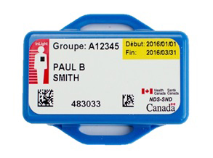
Dosimètre
Le dosimètre InLight Nova (dosimètre pour le corps entier et tête/cou) est celui qui est utilisé actuellement. Il utilise la technologie de luminescence stimulée optiquement (LSO) pour surveiller l'exposition aux rayons X, bêta et gamma.
Dosimètre passif: absorbe et emmagasine l’énergie. Lors du traitement du dosimètre, l’énergie du dosimètre est libérée sous forme de lumière, qui est mesurée.

Slide 10
Composition du dosimètre
Le dosimètre comprend quatre éléments de LSO, qui sont tous composés d'oxyde d'aluminium cristallin chargé de carbone (Al2O3:C)
Chaque élément de LSO est placé entre deux filtres faits d'un matériau différent, soit du plastique mince, du plastique épais, de l'aluminium et du cuivre.
  Ces filtres offrent des niveaux de filtration différents pour chaque élément, de sorte que les rapports des lectures des éléments peuvent servir à déterminer le type de rayonnement auquel le dosimètre a été exposé.

Slide 11
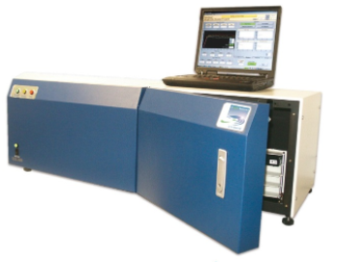
Lecteur de dosimètre
Traités à l'aide des lecteurs automatisés.
Au cours de la lecture, un puissant faisceau de lumière à DEL stimule la luminescence de chaque élément de LSO (c'est-à-dire le dégagement de l'énergie emmagasinée sous forme de lumière).
https://www.canada.ca/fr/sante-canada/services/dosimetrie/produits/dosimetres-corps-entier.html#shr-pg0

Slide 12
Analyse des doses
Un algorithme de calcul de dose est ensuite appliqué aux signaux afin de déterminer les doses de rayonnement.
Par la suite, les doses sont converties en doses d'exposition en milieu de travail en soustrayant le rayonnement de fond (naturel) du milieu ambiant, qui a été établi à l'aide des dosimètres de contrôle et d'autres sources d'information sur l'intensité du rayonnement de fond dans le milieu de travail du client.
Finalement, les doses d'exposition en milieu de travail sont enregistrées dans le Fichier dosimétrique national et un rapport d'exposition est envoyé au client par courrier.
Le seuil de déclaration est de 0,10 mSv

Slide 13
Dosimètre LSO InLight Nova
  La description complète est sur le site web, https://www.canada.ca/fr/sante-canada/services/dosimetrie/produits/dosimetres-corps-entier.html#shr-pg0
  Une copie est aussi disponible en PDF sur la page Moodle.

Slide 14
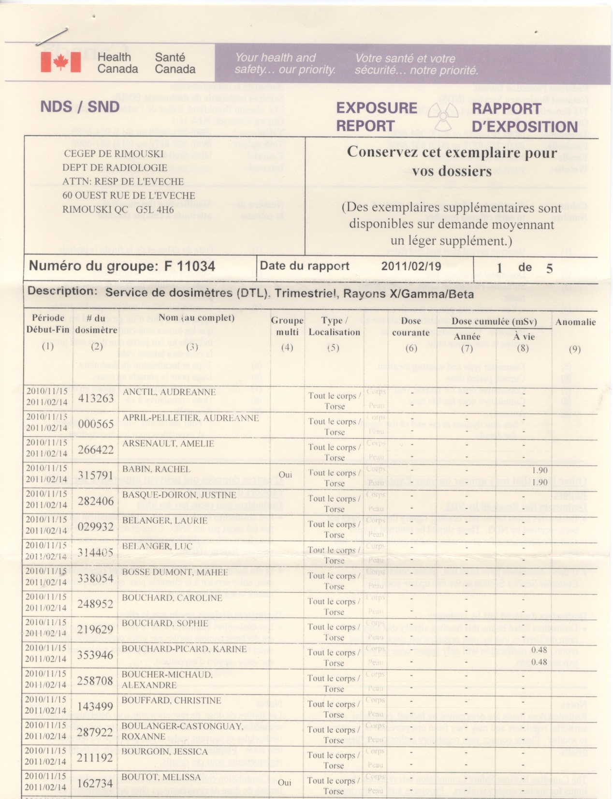
- : signifie que la dose est inférieure à 0,10 mSv
À tous les 3 mois, après analyse et lecture des dosimètres, on reçoit un rapport de dosimétrie.

Slide 15
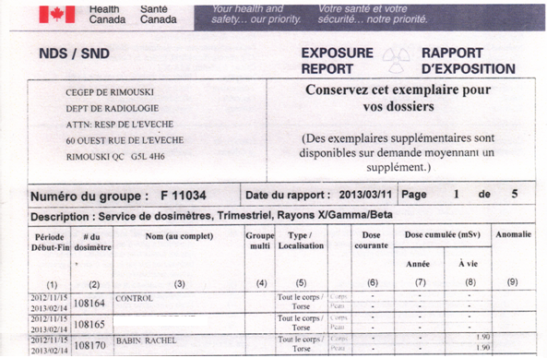
D’autres données peuvent apparaître: dosimètre non reçu / déclaré perdu …

Slide 16
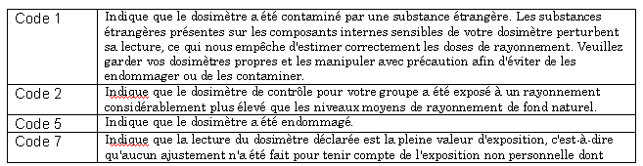
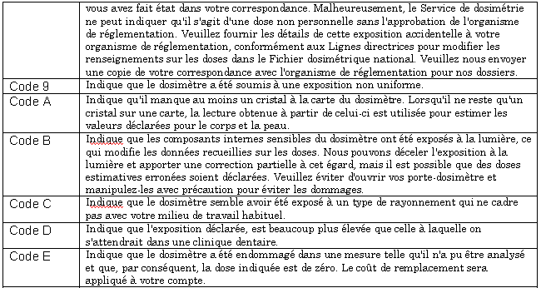

Slide 17
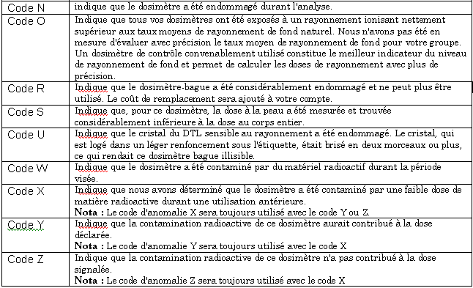

Slide 18
Avis de radioprotection
Dosimétrie individuelle
Il faut éviter que les dosimètres personnels soient exposés directement à la lumière du soleil, au rayonnement UV, à un éclairage fluorescent ou à l’eau.
De plus, les technologues doivent porter leur dosimètre uniquement dans les lieux de travail et le laisser dans un endroit prévu à cet effet (à l’abri de toute source de rayonnement ionisant ou de la chaleur)
Il doit être porter au dessus de la taille et au dessous des épaules (sous le tablier protecteur, s’il y a lieu). Il s’attache aux vêtements, mais ne doit pas être placé dans une poche.
Lorsqu’un technologue travail dans plus d’un site, il doit porter un dosimètre différent pour chaque site.

Slide 19
Avis de radioprotection
Dosimétrie individuelle
En conséquence, les technologues doivent :
  Détenir un dosimètre distinct pour chaque lieu de travail.
  Porter leur dosimètre personnel de façon appropriée dans l’exercice de leurs fonctions.
  Éviter de partager leur dosimètre personnel.
  Ranger leur dosimètre selon les recommandations du fabriquant lorsqu’il n’est pas utilisé.

Slide 20
Avis de radioprotection: Dosimétrie individuelle
À lire: Avis de radioprotection de l’OTIMROEPMQ: dosimétrie individuelle (2018), https://www.otimroepmq.ca/membres-et-etudiants/dp-et-inspection/normes-de-pratique-lignes-directrices/
  Une copie est aussi disponible en PDF sur la page Moodle.

Slide 21
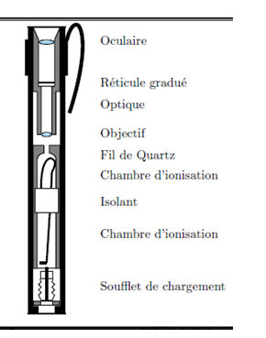
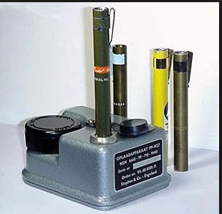
Dosimétrie personnelle
Stylodosimètre
Dosimètre actif. À lecture directe, très utile, forme d’un stylo.

Slide 22
Stylodosimètre chargé
Lecture 0

Slide 23
Stylodosimètre déchargé

Slide 24
Stylodosimètre
Avantages :
  Petit, facile à porter ou agrafer
  Résiste aux intempéries, pas besoin d’être à l’abri de pluie ou soleil
  Lecture immédiate après une exposition
Désavantages :
  Révèle énergie mais pas le type de radiation
  Gamme limitée d’enregistrement : inf. à 2 mSv
  Se décharge de lui-même assez vite, donc pas un enregistrement permanent
  Lecture peut être faussée, assez coûteux et marge d’erreur

Slide 25
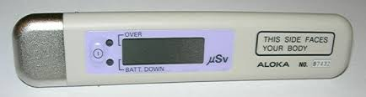
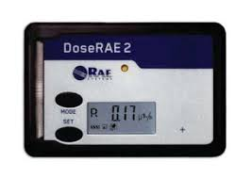
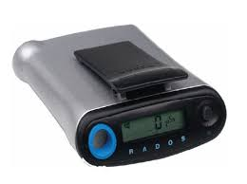
Dosimètre numérique
Existe de nombreux dosimètres à lecture directe (DLD)
Dosimètre actif: affichent doses lors de leur utilisation
Parfois avec alarme sonore à des doses préréglées.
Utilisé dans centrale nucléaire.

Slide 26
Références
Publications Québec, Règlement d’application de la Loi sur les laboratoires médicaux et sur la conservation des organes et des tissus. http://legisquebec.gouv.qc.ca/fr/ShowDoc/cr/L-0.2,%20r.%201%20/#sc-nb:8
SANTÉ CANADA, Code de sécurité 35, 2008. https://www.canada.ca/content/dam/hc-sc/migration/hc-sc/ewh-semt/alt_formats/pdf/pubs/radiation/safety-code_35-securite/safety-code_35-securite-fra.pdf
SANTÉ CANADA, Rapport de 2017 sur l’exposition professionnelle aux rayonnements au Canada. https://www.canada.ca/fr/sante-canada/services/publications/securite-et-risque-pour-sante/exposition-professionnelle-rayonnements.html

